Slide 1
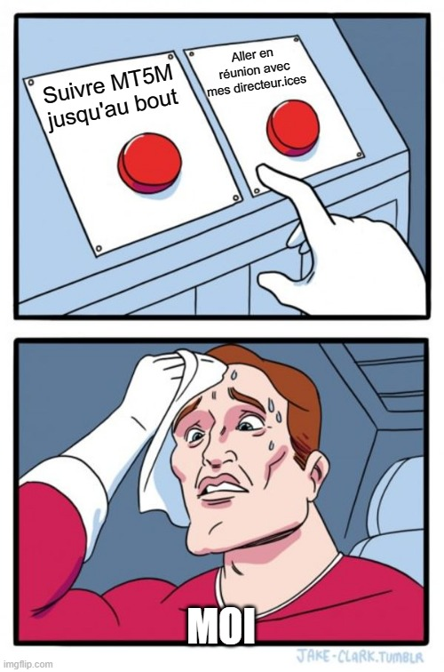
Ma thèse en 5 mèmes
Nicolas Streel
13/12/2022

Slide 2
A la recherche du contrat de travail, un mois après le début de ta thèse

Slide 4
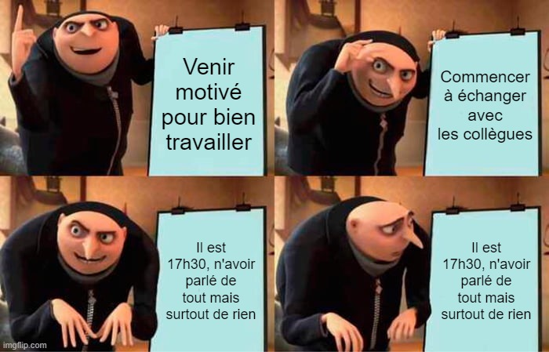

Slide 5
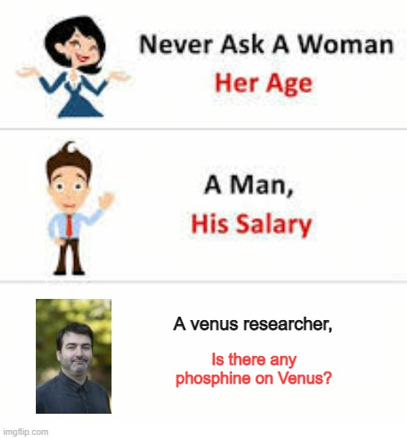
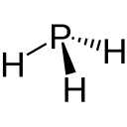

Slide 6
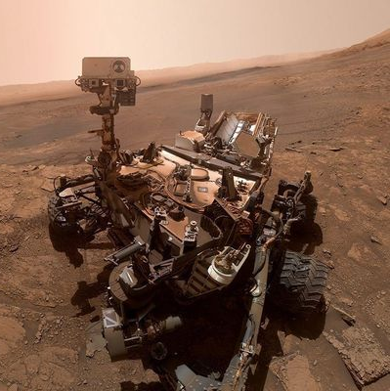
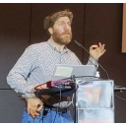
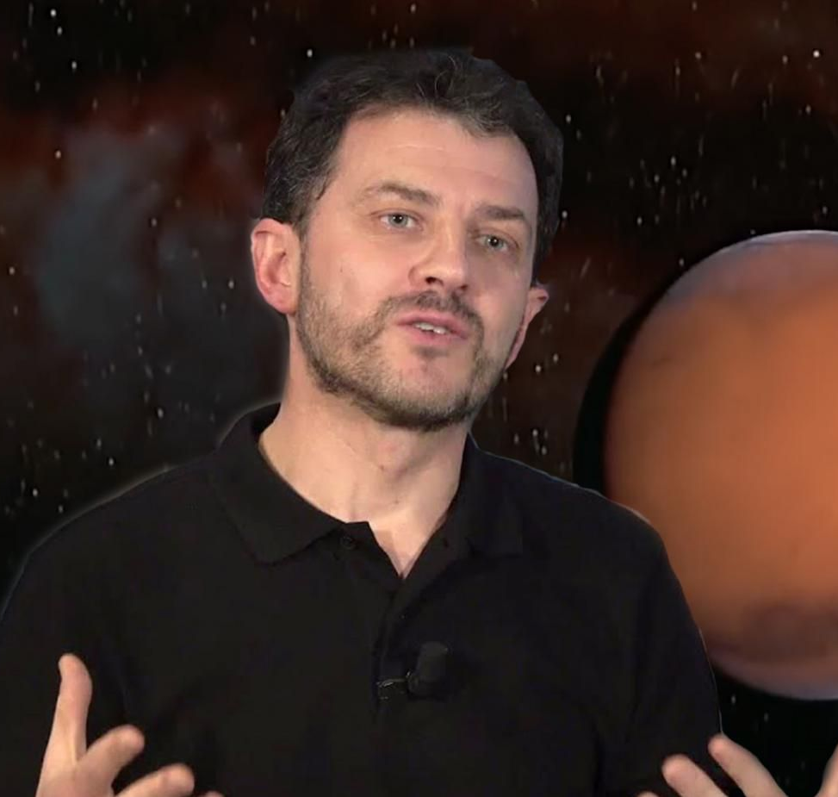
Disclaimer : Marche aussi avec Le méthane martien
👌 : Vous avez perdu 😂

Slide 7
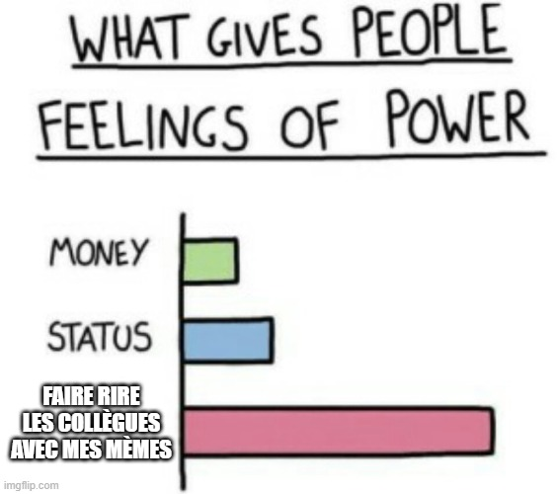
Bonus

